Slide 2
UNA BELLA STORIA di sinergia pubblico privato
ALEX PAIELLA

Slide 3
UNA BELLA STORIA di sinergia pubblico privato

Slide 4
Un anno di attività
Da gennaio 2015 è stata creata l’area di progettazione europea con l’obiettivo di accelerare i processi di innovazione dell’impresa. Alcuni numeri:
16 progetti presentati
6 progetti finanziati
4 in attesa di valutazione
+500.000 euro di fondi per la ricerca e l’innovazione
Notes:
Nel campo del precision farming e delle Smart cities

Slide 5
2015 AlcunI progetti finanziati nel precision farming
Con il finanziamento ottenuto da 3 acceleratori FIWARE abbiamo sviluppato la suite AGRICOLUS- OLIWES che permette di:
Ottimizzare il lavoro con informazioni georiferite
Ridurre i costi
Aumentare la produttività
Prevenzione malattie (Xylella)
Rispondere ai requisiti per ottenere incentivi Comunitari

Slide 6
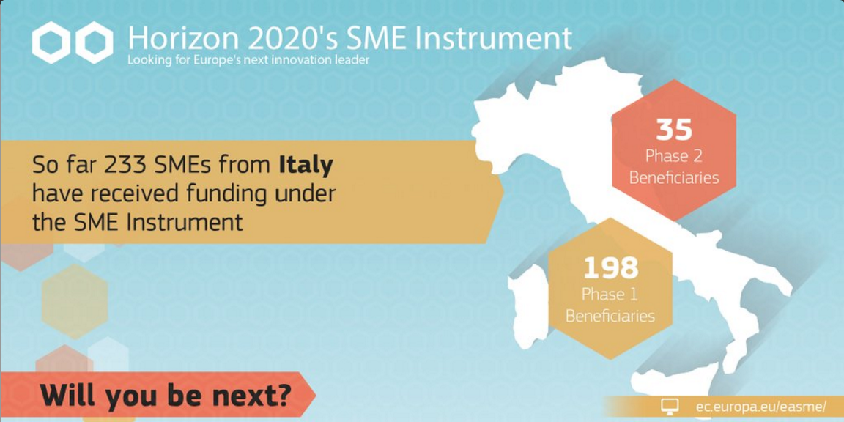
Agriculus dss
Agricolus DSS è un progetto approvato a gennaio 2016 all’interno il programma Horizon 2020 SME INSTRUMENT con l’obiettivo di:
Testare la viabilità tecnica ed economica della
soluzione
Business plan per la commercializzazione della
Suite Agriculus sul mercato Europeo
con piloti in Danimarca e Spagna.

Slide 7
WISETOWN un progetto per smart city
Il progetto si basa sulla filosofia Open Data, sfrutta quindi il rilascio gratuito di set di dati da parte delle Pubbliche Amministrazioni.
Permette al cittadino di interagire con la PA segnalando problemi geolicalizzarli che vengono mandate direttamente all’organo di competenza, che le prende in carico e le gestisce per risolverle nel minor tempo possibile.

Slide 8
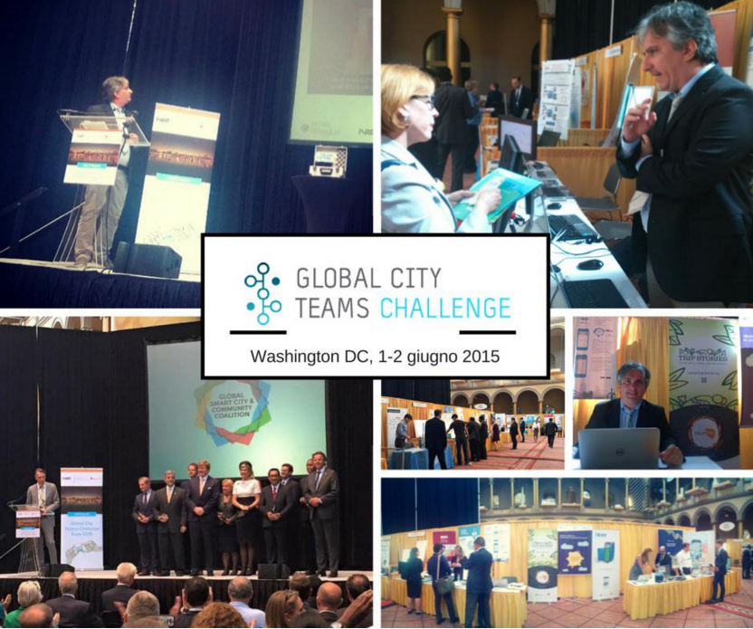
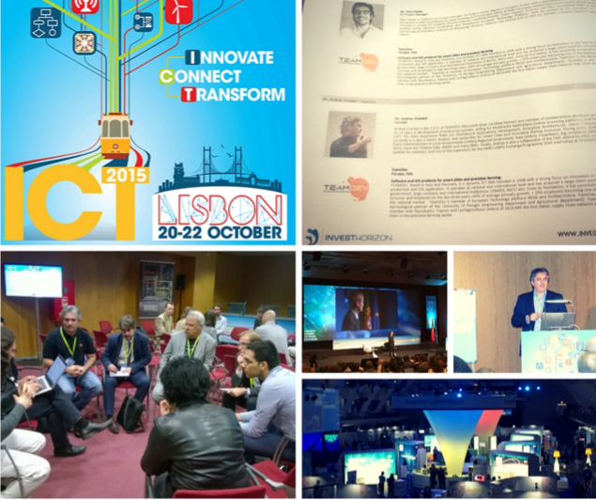
I nostri progetti all’estero

Slide 9
Teamdev
Agricolus
www.teamdev.it
Grazie per l’attenzione
ALEX PAIELLA
alexpaiella@gmail.com

